Slide 1


Slide 2

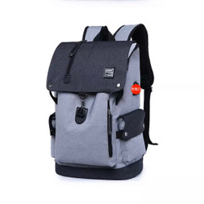
Target Pasar Pasar yang ditargetkan untuk produk tas ini adalah semua orang dari wanita sampai pria, mulai dari orang dewasa para karyawan kantoran, mahasiswa atau pun para pelajar

Slide 3
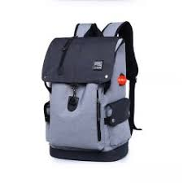
Rincian Produk Bahan : Polyester Tekstur Kulit : Bersifat water resistant(tahan air), tidak mudah melar , dan tahan terhadap bakteri Ukuran Tas : 52 x 12 x 35

Slide 4

Biaya Pembuatan Tas Bahan Polyester : 32.000 , ukuran (90cm) Biaya Bahan produksi lain nya : 25.000 Biaya Sewa Produksi : 2.500.000/Bulan Biaya Overhead : 400.000/Bulan Harga Jual Tas : Rp.699.250

Slide 5
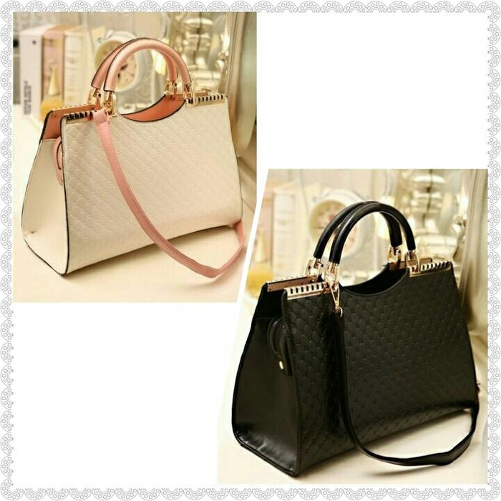
Target Pasar Wanita kalangan menengah ke atas usia 18 hingga 45 tahun, yang notabenenya adalah para orang dewasa usia produktif yang bekerja. (model , artis, pejabat dll)

Slide 6
Rincian Produk Bahan : Top Grain Leather(Kulit Sapi) Tekstur Kulit : Lembut dan Lentur Ukuran Tas : 19 x 7 x 14

Slide 7

Biaya Pembuatan Tas Bahan Polyester : 295.000, ukuran(14,75 sq feet) Biaya Bahan produksi lain nya : 45.000 Biaya Sewa Produksi : 2.500.000/Bulan Biaya Overhead : 400.000/Bulan Harga Jual Tas: 5.999.999

Slide 8
Oppurtunities (Kesempatan) - Promosi produk dapat dilakukan dimana saja dan kapan saja. - Produk bisa di jual online maupun offline dengan cara menyetok barang. - Produk mudah terkenal dikalangan anak muda jaman sekarang. Selain melalui website pribadi produk dapat dipasarkan secara langsung. Threaten (Ancaman) - Harus selalu melakukan pembaruan produk, serta promosi. - Banyak pesaing ternama yang produk nya lebih unggul
ANALISIS SWOT
Strenght (Kekuatan)
Produk dengan harga yang bersahabat untuk remaja muda
Kualitas tasnya dijamin bagus, banyak tas mahal namun tas produk saya bisa bersaing
Pasar yang tidak terbatas, bisa dijangkau siapa saja.
Produk bergaransi
Weaknesses (Kelemahan)
Banyak produk tiruan yang dijual lebih murah dari produk kami namun kualitasnya tidak sama.
Produk .
Jumlah Stock Terbatas
Sering terjadi produk cacat saat produksi mengakibatkan produk yang dihasilkan dan dijual sedikit
Tidak dijual di ecommerce , melainkan di website resmi perusahaan
Oppurtunities (Kesempatan)
- Promosi produk dapat dilakukan dimana saja dan kapan saja.
- Produk bisa di jual online maupun offline dengan cara menyetok barang.
- Produk mudah terkenal dikalangan anak muda jaman sekarang.
Selain melalui website pribadi produk dapat dipasarkan secara langsung.

Slide 9
- Memaksimalkan promosi dengan menggunakan iklan berbayar atau endorse dengan bekerja sama bareng influencer yang pengikutnya banyak. - menjual tas melalui Website Resmi Perusahaan untuk menambah peluang calon pembeli. - Pemasaran untuk produk tas ini bisa dilakukan dengan cara butik fashion yang berada disekitaran lokasi - memanfaatkan kecanggihan teknologi saat ini yaitu dengan cara menawarkan usaha melalui internet dengan membuat suatu blog, website atau dengan membuat toko online gratis pada media jejaring sosial yang telah berkembang saat ini. - Digital Marketing -Cara lain untuk memasarkan produk ini juga bisa dijalankan dengan cara mengikuti beberapa pameran – pameran yang diadakan

